Slide 1
基金理财的多彩世界 (7)
李曜
（上海财经大学金融学院）

Slide 2
交易所交易基金（ETF）
Exchange Traded Fund
  “交易所上市型开放式指数基金”
ETF基金的特征
ETF基金的运作机制
ETF基金的优势在哪里？
  2005年自出现以来，ETF份额逆市上涨，原因？

Slide 3
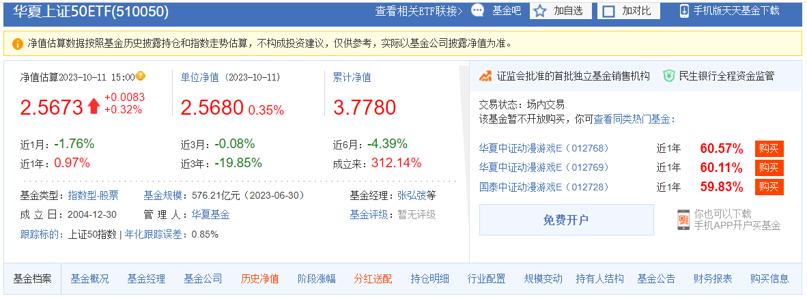
一、ETF是什么
ETF（ Exchange Traded Funds) 即交易型开放式指数基金，是在证券交易所挂牌交易的指数基金，其交易价格、基金份额净值走势与所跟踪的指数基本一致。因此投资者买卖一只ETF，等同于买卖了它所跟踪的指数包含的多只股票，可取得与该指数基本一致的收益。
ETF主要三大特点：
指数基金：指数化投资管理策略
开放式：可以申购赎回（证券实物）
交易型：可以在二级市场交易

Slide 4
特点一——指数基金
  完全复制指数
费用低
没有债券、流动性现金仓位
实物申购赎回，减少冲击成本
跟踪误差小，完成指数投资的股票化

Slide 5
特点二——开放式
“组合证券”申购赎回机制——一级市场：
  ETF不接受现金申购赎回，以组合证券交换份额。
成分股組合
投資者
ETF
申購
基金單位
基金單位
ETF
投資者
贖回
成分股組合

Slide 6
特点三——交易型
可以在二级市场挂牌交易——二级市场
可以在二级市场像买卖股票一样进行交易

Slide 7
特点四——价格紧贴价值
  套利机制将ETFs的交易价格与净值紧密相连，不会出现大幅溢价折价
  特点五——高度透明
  ETFs通常为标准指数基金，其投资组合高度透明，并且在日内公布指导性净值。每15秒公布一次预估资产净值（IOPV，indicative optimized portfolio value）

Slide 8
二、与LOF基金的比较
（1）ETF是一种产品创新，是一种可上市交易的新型指数基金；而LOF的新意则在于开放式基金交易方式的创新。
（2） ETF的一级市场是以一篮子股票进行申购和赎回，而LOF在一级市场就像现在的开放式基金一样，实行现金的申购和赎回。
（3） 虽然LOF与ETF都有套利机会，但套利机制并不相同。

Slide 9
（4） 所有投资者都可参加LOF的一二级市场套利，但ETF一级市场门槛很高，中小投资者基本上无法参与套利。
（5）ETF具有指数期货的现货特征，可以进行卖空交易，也可以用来进行套期保值或者进行套利交易，而且ETF一篮子股票申购赎回机制，还在于有助于提高股市的成交量。
（6）LOF存在一个ETF所不具备的优势——由于LOF提供的是一个平台，而不是单一的产品，任何基金都可以利用这一平台发行、交易。

Slide 10
上证50ETF——第一只ETF
自2004年12月30日设立、2005年2月23日上市以来，上证50ETF取得了巨大的成功。截至2005年7月26日，上证50ETF规模已突破百亿大关，基金份额总数达到100.13亿份，与此同时，上证50ETF交易活跃性、折溢价水平和跟踪误差等核心指标均达到了国际一流水平，自2005年2月23日上市以来至2005年9月8日期间，折溢价率绝对值为0.27%，跟踪误差为0.12%。从流动性来看，上证50ETF该期间的日均成交金额为2.28亿，日均换手率为3.86%。

Slide 11
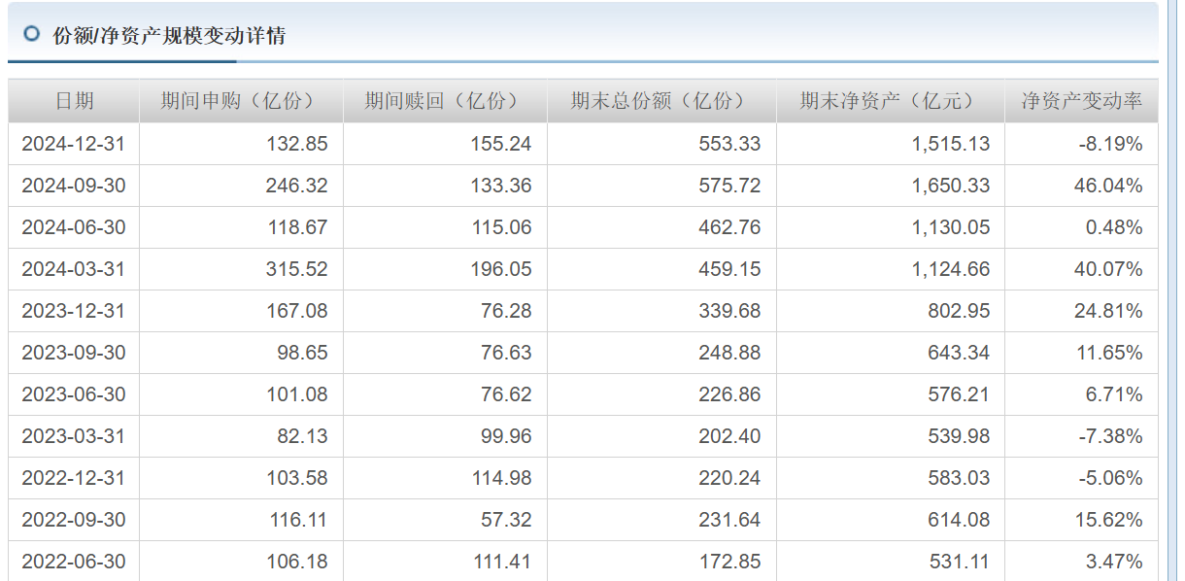
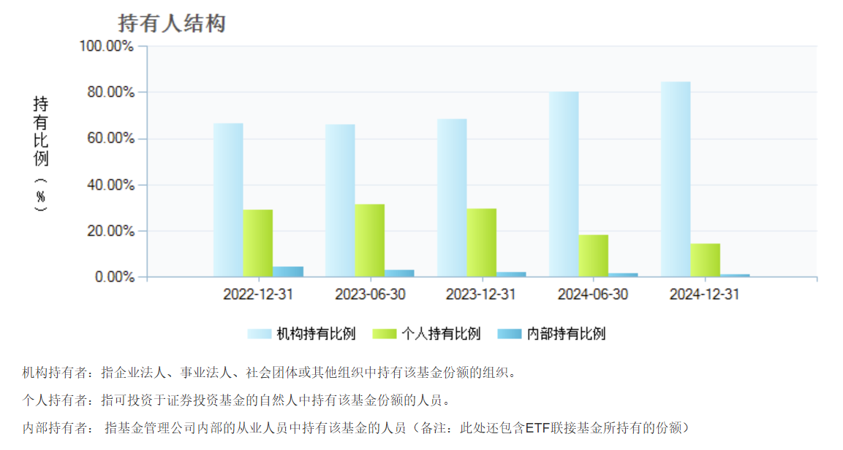

Slide 12
三、我国目前的ETF产品
1、华夏上证50ETF, 第一只ETF产品，基金规模、一、二级市场成交量大，有历史记录，中线投资还是短线套利都十分活跃。（2005/2/23）
2、易方达深证100ETF,深证100指数至少包括10只中小板上市公司，成长性更高。（2006/4/24）
3、华安上证180ETF，可以对个股、行业配置进行选择。剔除成交活跃低的股票。（2006/5/18）
4、友邦华泰上证红利ETF，跟踪股票50只，分红可以给投资者带来收益。
5、华夏中小板ETF，指数波动大，中小板公司股价波动大、成长性强，适合波段操作。早期的六个ETF中，波动性最大。
……
2009-6，ETF基金的链接产品——华安上证180ETF在银行渠道发售
之后的做法，如交银180 治理ETF、南方深成ETF、博时超大盘ETF 等。，ETF 大多采取与联接基金同时发行
2012年10月22日，首批两只港股ETF华夏恒生ETF和易方达恒生国企ETF分别在深沪交易所正式挂牌上市交易，上市规模分别为36.08亿份和20.48亿份.

Slide 13
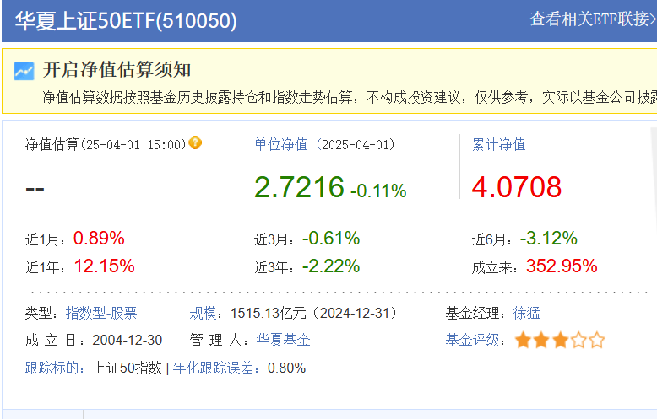



Slide 14
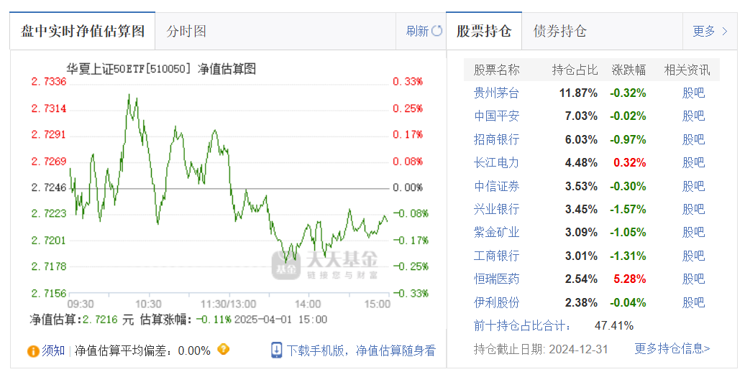


Slide 15
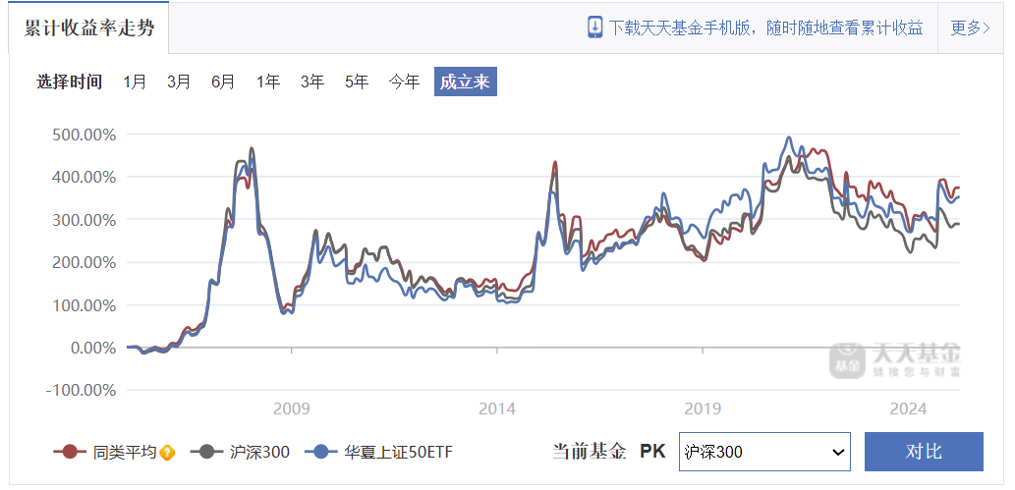

Slide 16
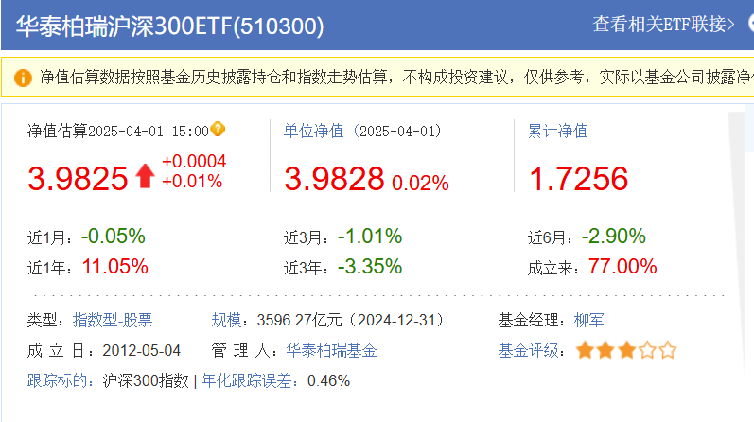

Slide 17
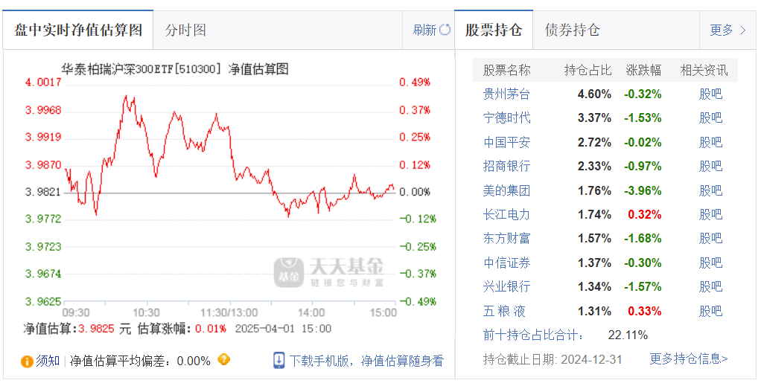

Slide 18
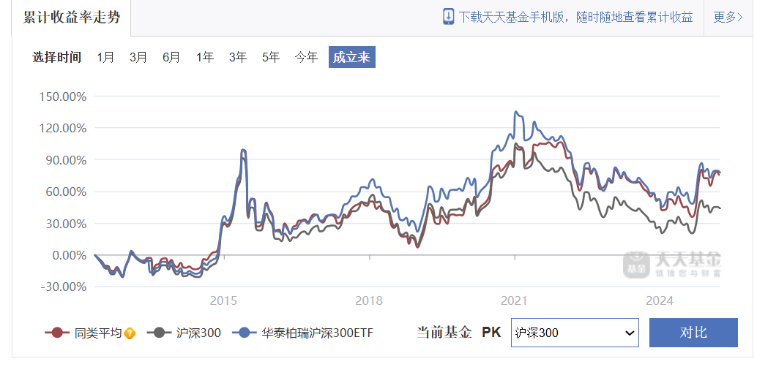

Slide 19
QDII
《合格境内机构投资者境外证券投资管理试行办法》 （2007-6-18）
据中国基金业协会数据显示，截至2024年9月末，QDII基金共有305只，整体资产净值规模达5944.57亿元。
基金管理公司——作为QDII的资格要求 ：基金管理公司的净资产应不少于2亿元人民币、经营基金管理业务达2年以上，且在最近一个季度（末）资产管理规模不少于200亿元人民币或等值外汇资产。
境外投资顾问
基金托管人 （境内、境外）

Slide 20
2007-7，南方、华夏获准设立QDII基金(股票型）
链接：南方基金公司的QDII资料（2007/9）
  2007年9月12日，南方全球精选QDII基金发行首日便引来500亿元认购资金，超过300亿元的最终核批额度，配售比例为62%。其他QDII均获得类似的超额认购。四只QDII基金的股票投资比例在60%-100%，其他的投资额度将用于投资债券、现金及其他短期金融工具，均为股票型基金。

Slide 21
ＱＤＩＩ的回顾与思考
  2007年10月9日下午一点，供职于北京一家IT企业的姜先生走进华夏银行某分行。他的目标非常明确，购买投资于香港市场的QDII基金 。（嘉实海外）“就算没有QDII，那个时候我也会找渠道去投资港股”，姜先生说，“A股太贵，风险太大了”。当时的A股市场已站上5000点，平均市盈率超过40倍。
  此时，银行里已经排满了等候买基金的人，姜先生很快得知排在自己前后的人都抱着类似的想法。
  一个多小时过去了，仍旧没有买上基金的姜先生发现队伍开始躁动。大多数投资者都知道，一旦超过下午三点的销售截止时间，就买不上这只基金了。因为此前发行的两只QDII基金都在一日内完成了募集。

Slide 22
由于不满银行的效率，"愤怒"的情绪迅速蔓延开来。眼看基民同银行职员要发生冲突，该分行负责人果断地决定暂停其他业务，所有工作人员投入基金销售工作中。"终于在最后时刻买到了基金，当时觉得很幸运。"
姜先生共动用了20万资金进行申购，由于配售比例低于50%，他实际购得不到十万份的基金份额。因所购基金数量不如自己的预期，姜先生感到 “很遗憾” 。
10月15日上投摩根亚太优势基金发行，当日有效认购申请金额达到1162亿元，刷新了年度基金首发记录。这也是中国基金史上第一只认购金额突破1000亿元的新基金。与此同时，该基金此次募集有效认购总户数近200万户，创下开放式基金首发认购户数历史新高 。

Slide 23
链接：
  1、写在上投亚太优势基金一周年（2008-10-30，王鸿繽）
  2、QDII基金一览及选择

Slide 24
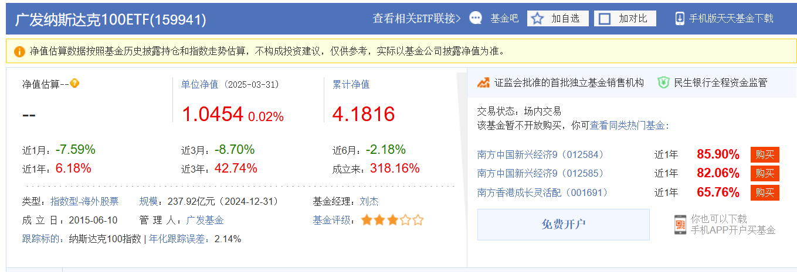




几个QDII小例子：
1、美国----广发纳斯达克100指数ETF

Slide 25
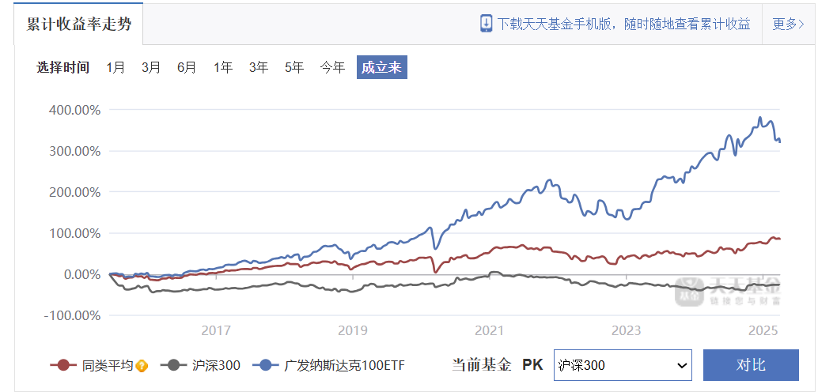

Slide 26
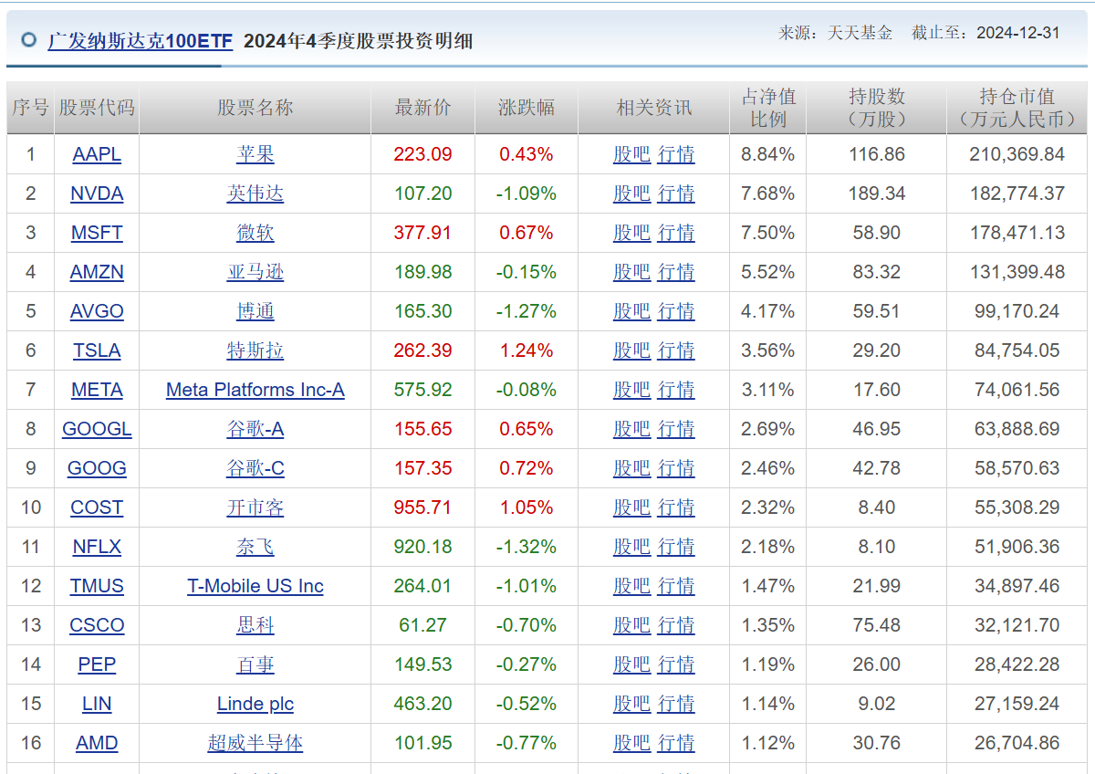










Slide 27
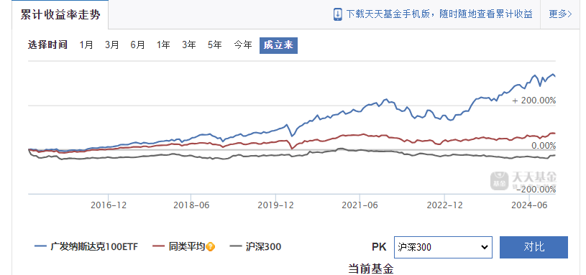

Slide 28
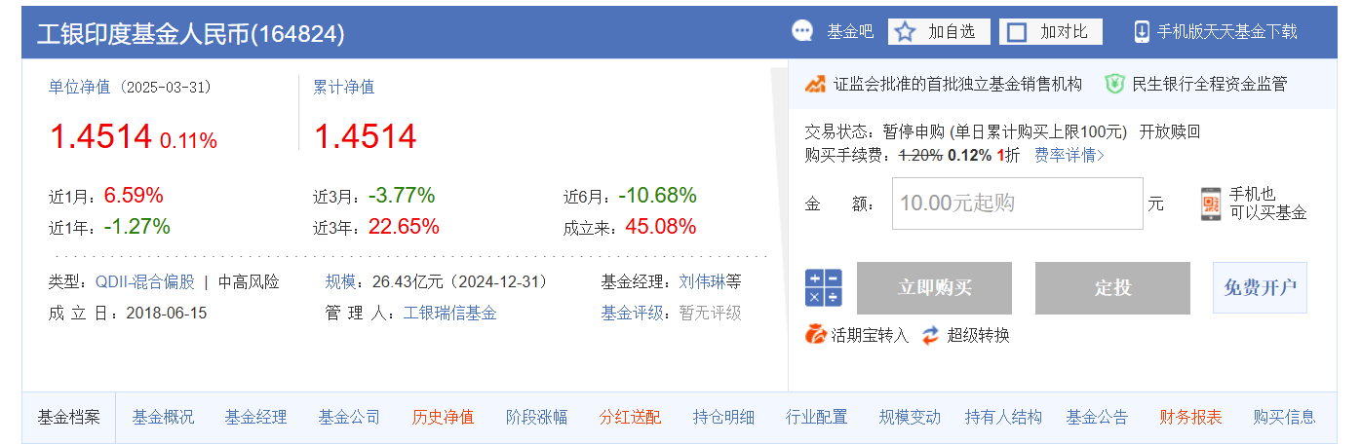






2、印度---工银印度基金QDII

Slide 29
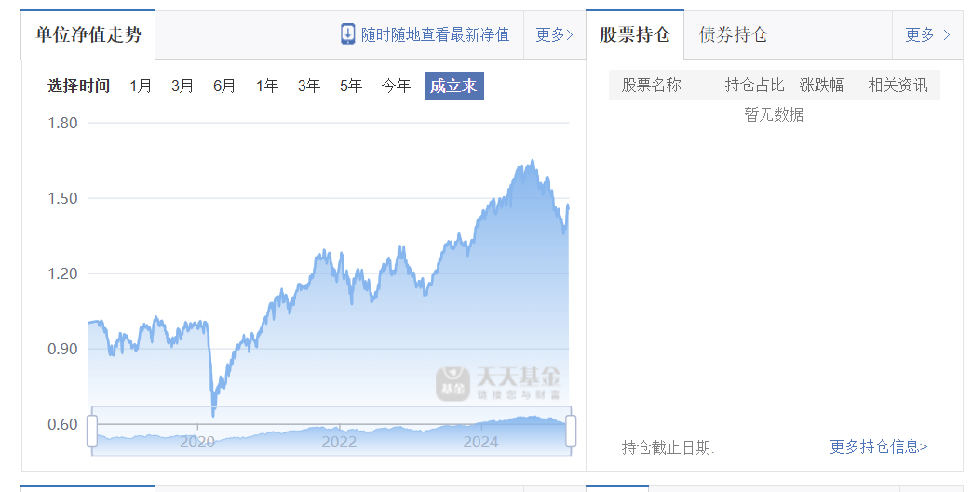

Slide 30
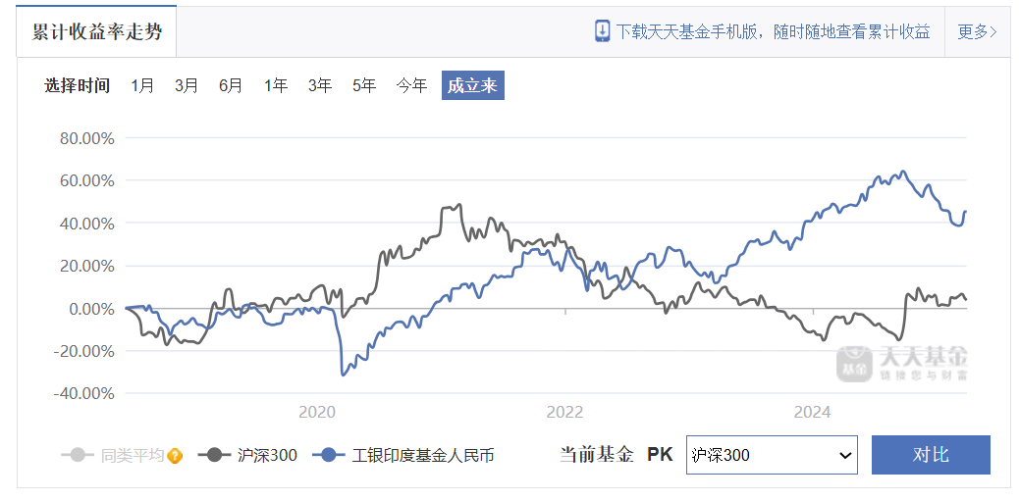

Slide 31
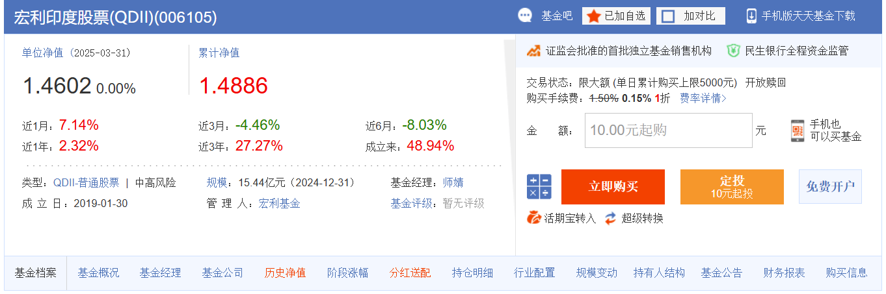


2’换一只投资印度的QDII

Slide 32
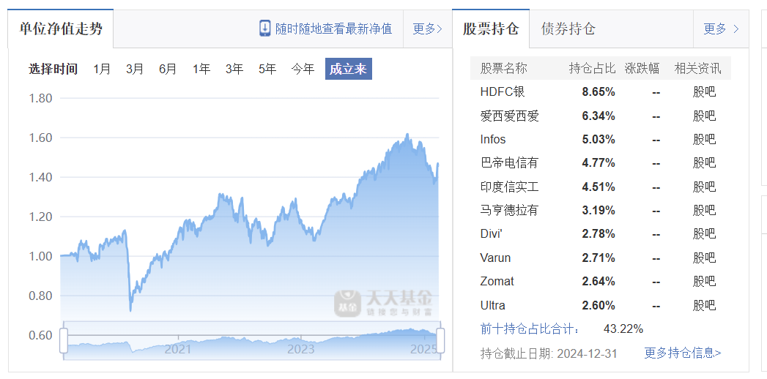

Slide 33
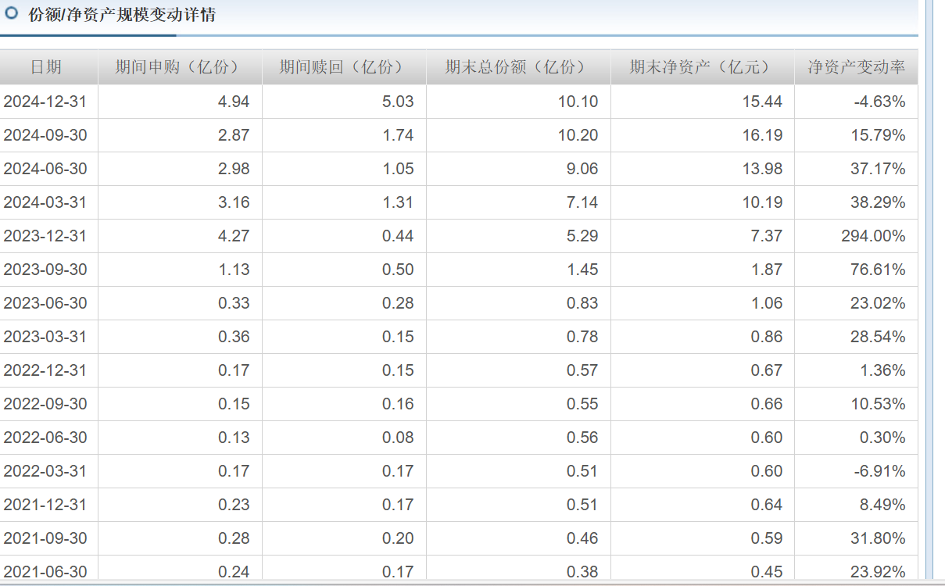

Slide 34
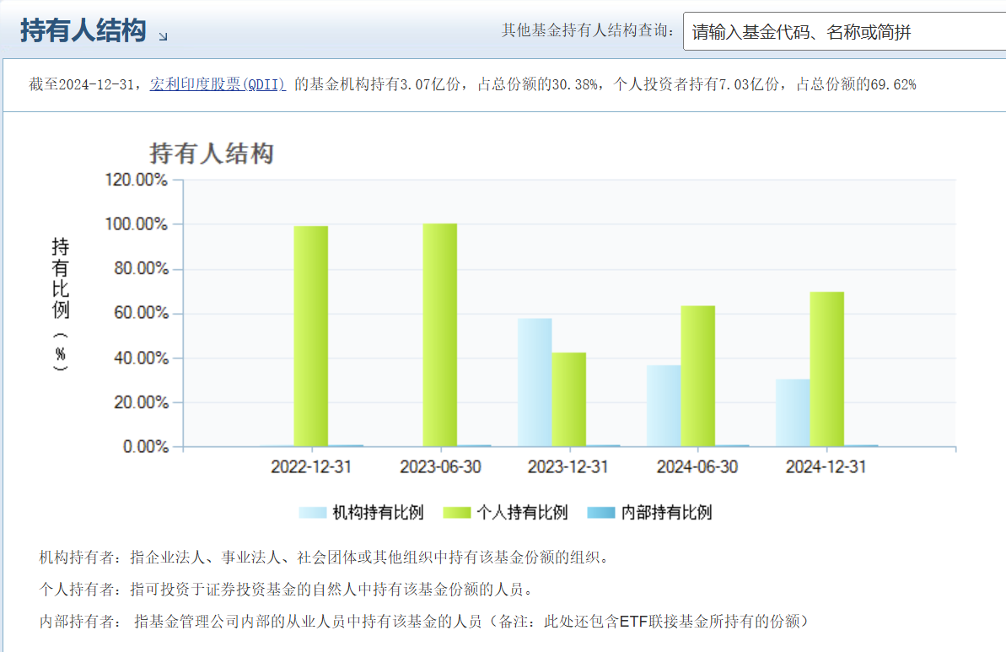

Slide 35
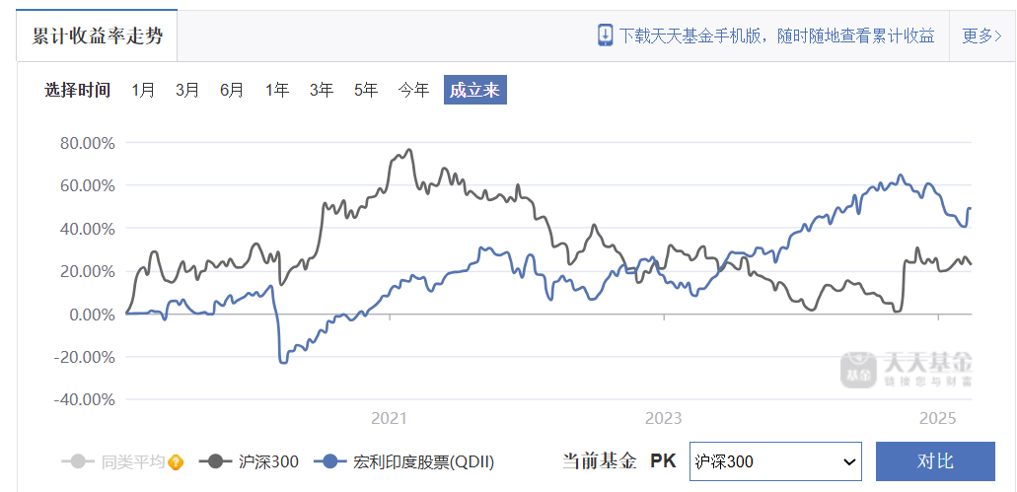

Slide 36
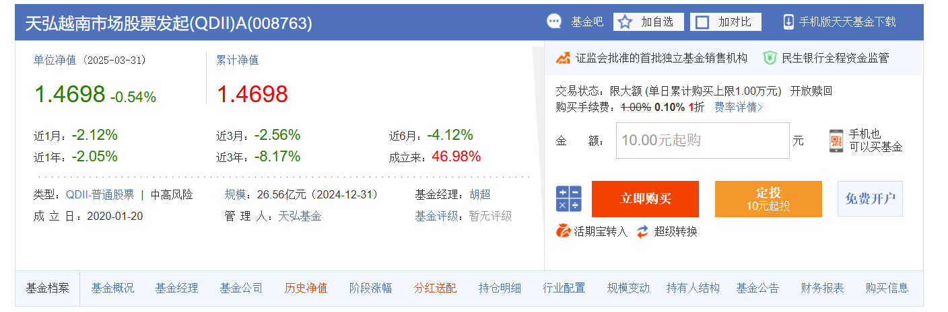




3、越南—天弘越南QDII

Slide 37
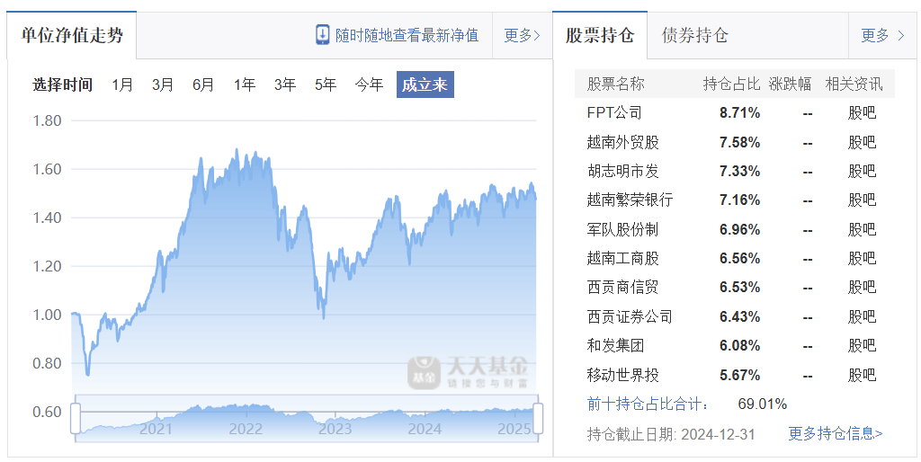











Slide 38
